Slide 1
Laboratorio IoT
Prof. Paolo Napoletano
a.a. 2021/2022
Home Monitoring
Team
Artemisia Sarteschi 829677.
Gabriele Madotto 829783.

Slide 2
Materials
Description of the ingredients employed
Per l’assignment 1 sono stati usati i seguenti componenti:
Scheda NODEMCU ESP8266
Scheda Arduino MKR1000
Modulo fotoresistore (KY‑018)
Modulo sensore di temperatura e umidità (KY‑015)
Modulo bottone (KY‑004) [x2]
GROVE ‑ LED SOCKET KIT [x4]
GROVE ‑ LCD RGB BACKLIGHT
Resistenze 220 Ohm [x2]
Led gialli standard [x2]
Cavi jumper e bradboard

Slide 3
Method
Description system: choices, parameters, use cases
Obiettivo: creare un sistema di monitoraggio di una casa
Esp8266:
Lettura sensori e scrittura sul database
Temperatura (normale e percepita), umidità, luce, potenza wifi (rssi)
Segnalazione allarmi se sensori superano soglie (di massimo o minimo)
MKR1000:
Lettura valori dal database e visualizzazione su schermo LCD
Gli allarmi e i valori dei sensori sono salvati sul database ogni 5 secondi
2 bottoni (KY‑004) permettono di attivare/disattivare la griglia dei sensori e gli allarmi rispettivamente
2 led gialli segnalano se le registrazioni dei dati sono attive/disattive
Il database è di tipo relazionale basato su mySQL
i valori dei sensori e gli allarmi sono suddivisi su due tabelle, con id (univoco) e timestamp associati ad ogni riga

Slide 4
Method
Description system: choices, parameters, use cases
E’ stata creata anche una pagina web in alternativa ai pulsanti, per attivare/disattivare le registrazioni dei sensori e degli allarmi
I dati vengono letti dal database ogni 5 secondi e sono visualizzati su display LCD RGB
Gli allarmi attivi sono visualizzabili attraverso dei led rossi

Slide 5
Method
Description system: choices, parameters, use cases
E’ stata creata anche una pagina web in alternativa ai pulsanti, per attivare/disattivare le registrazioni dei sensori e degli allarmi
I dati vengono letti dal database ogni 5 secondi e sono visualizzati su display LCD RGB
Gli allarmi attivi sono visualizzabili attraverso dei led rossi

Slide 6
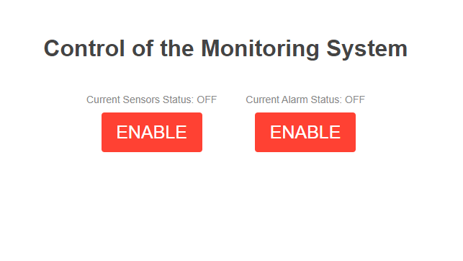
Web Page

Slide 7
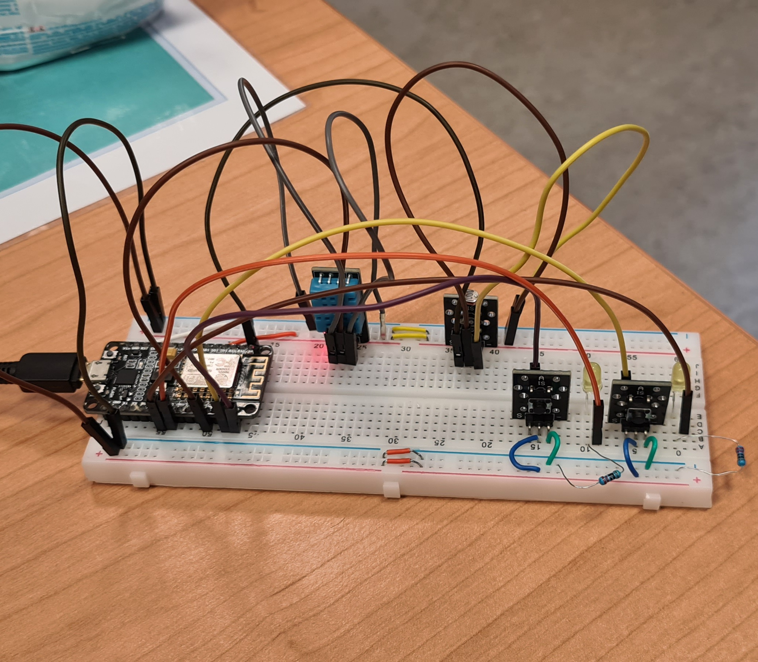
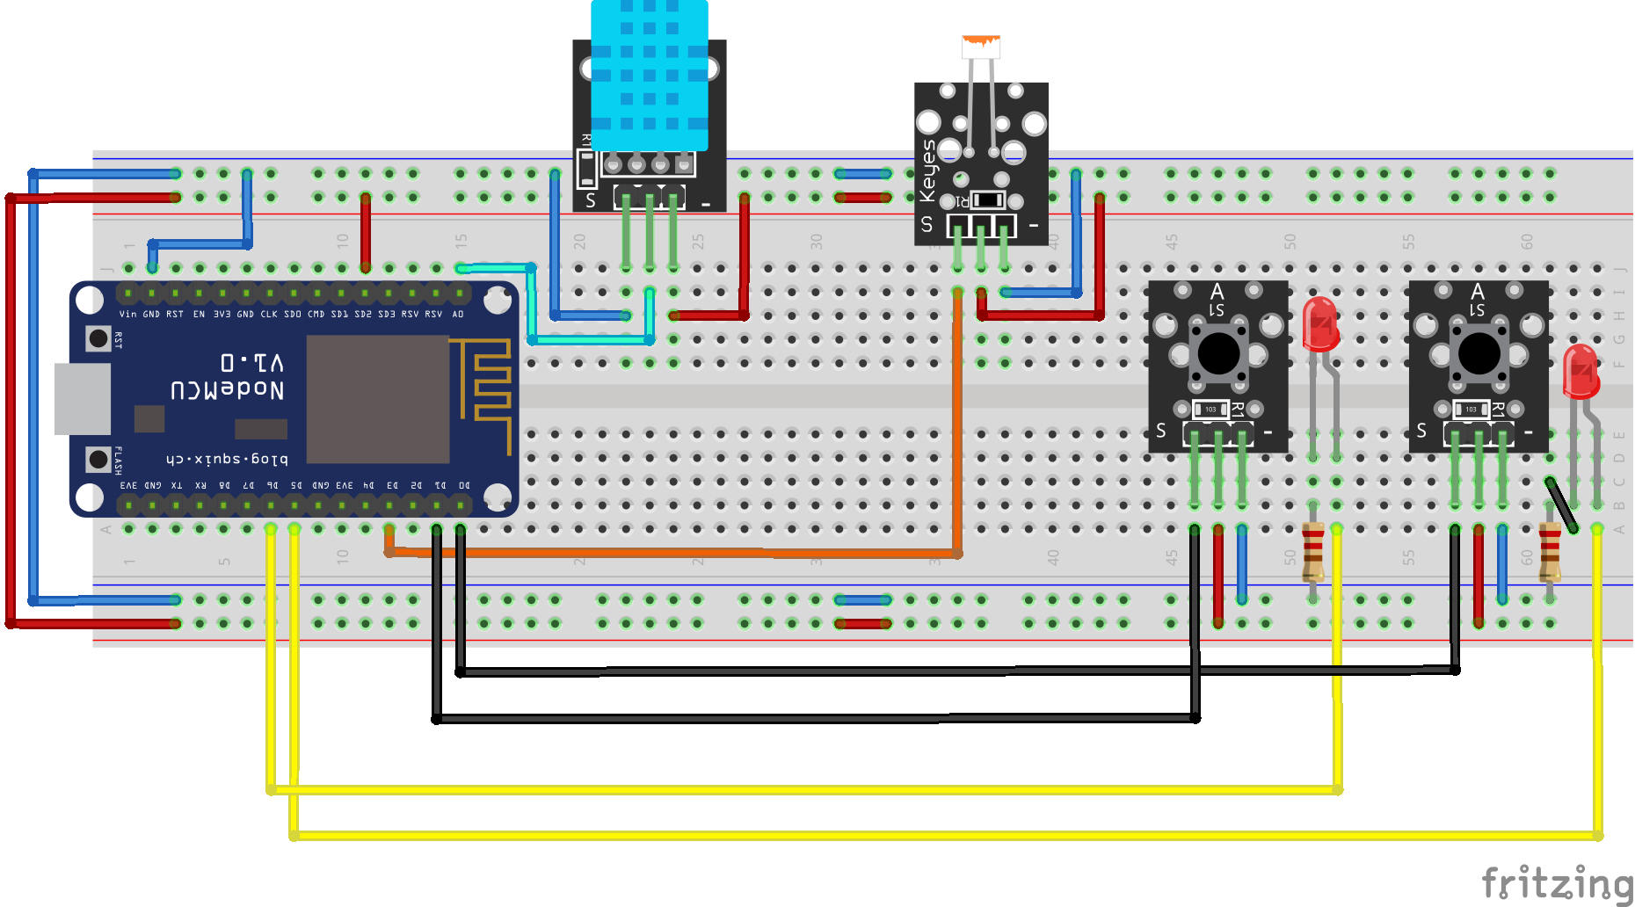
Esp8266 e sensori

Slide 8
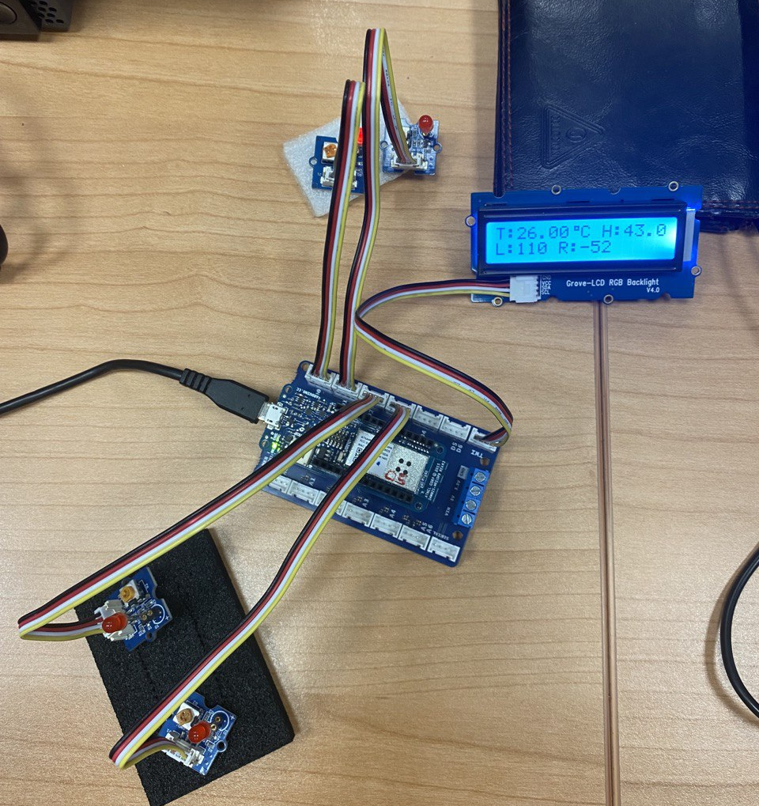
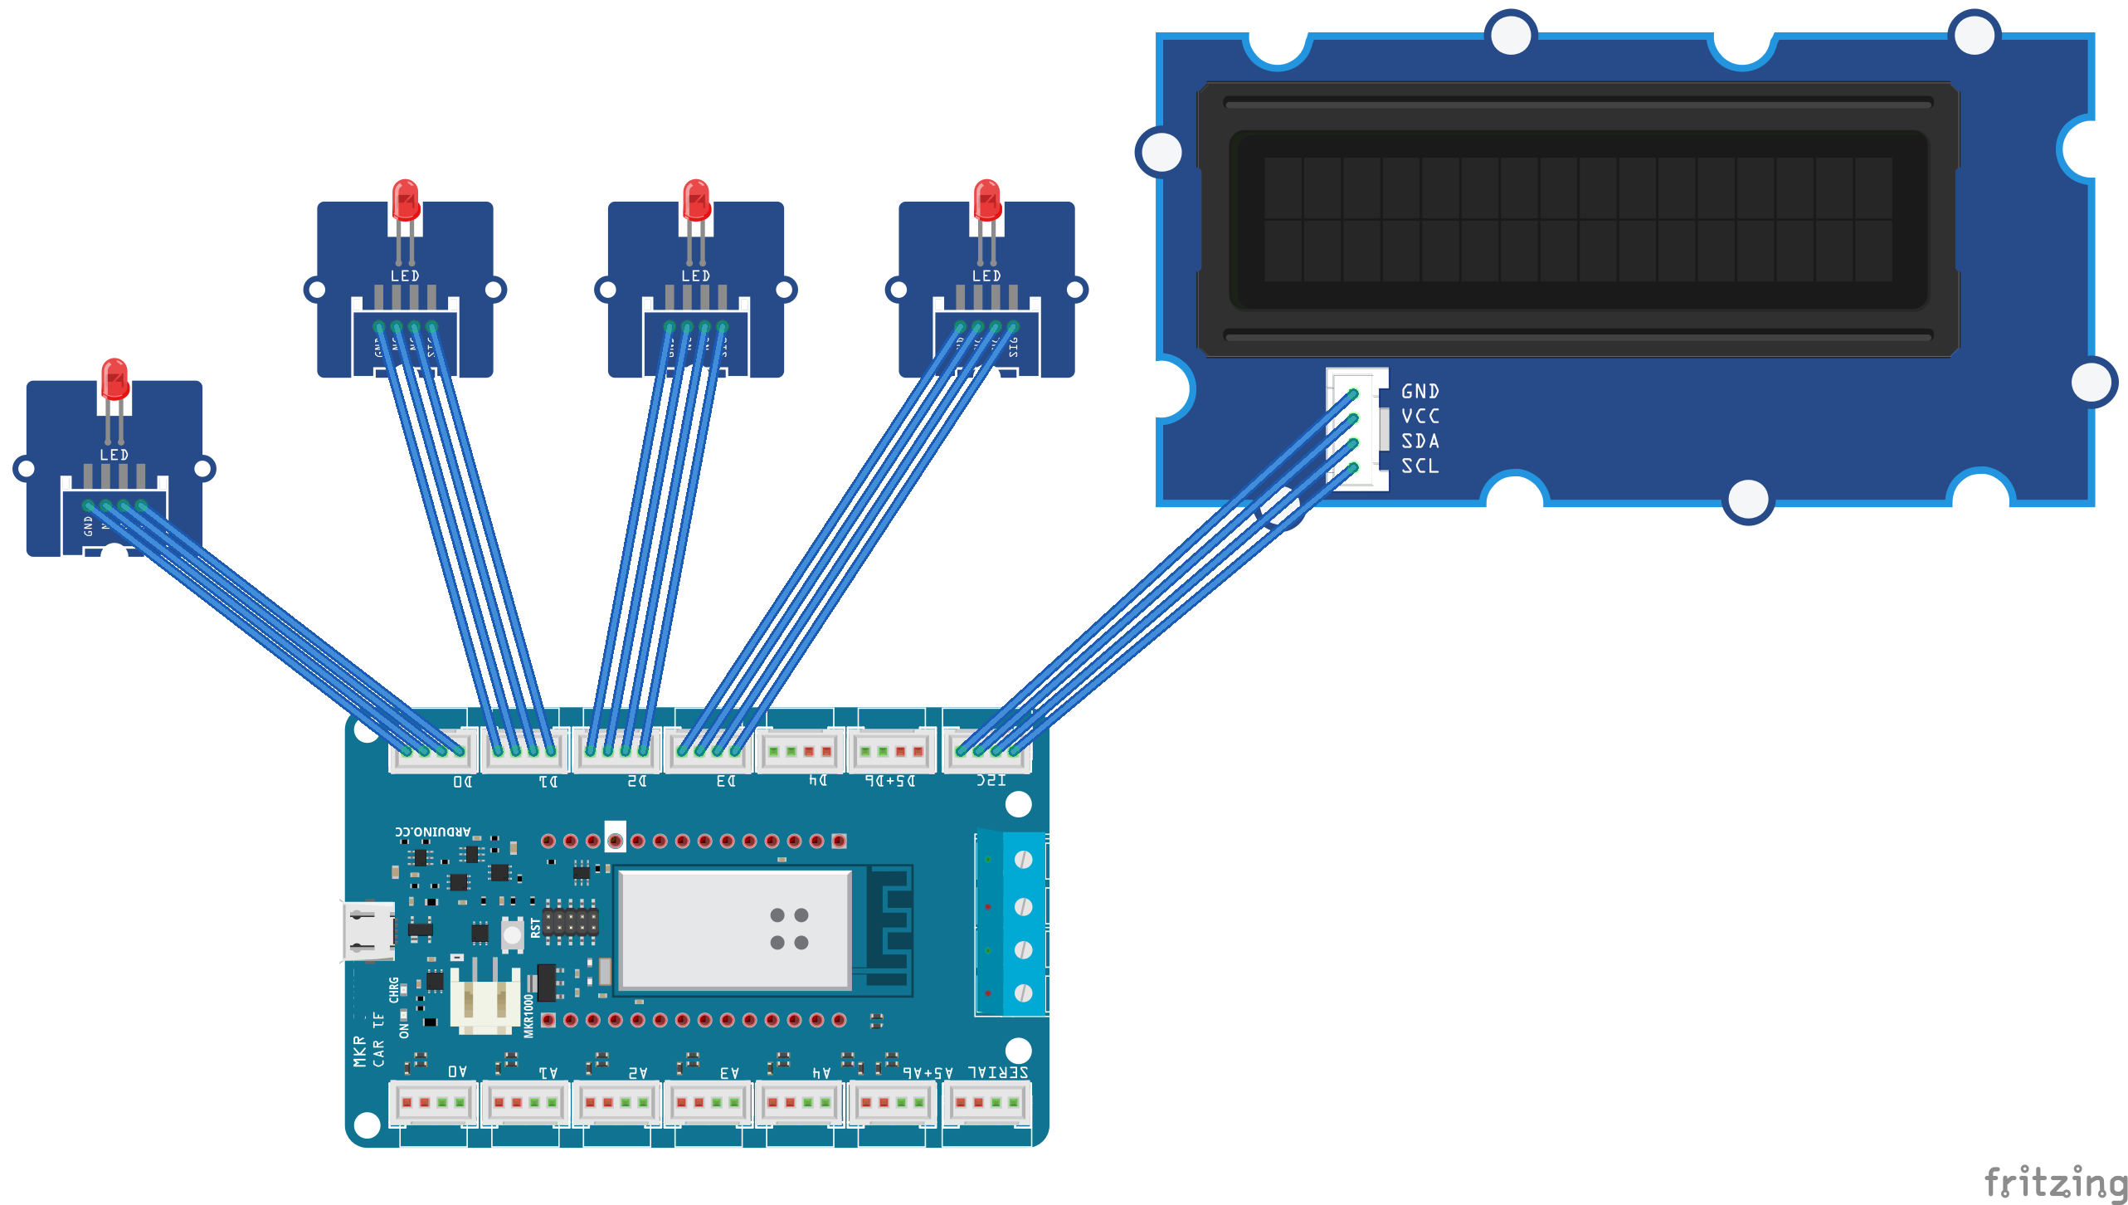
MKR1000 e Display

Slide 9
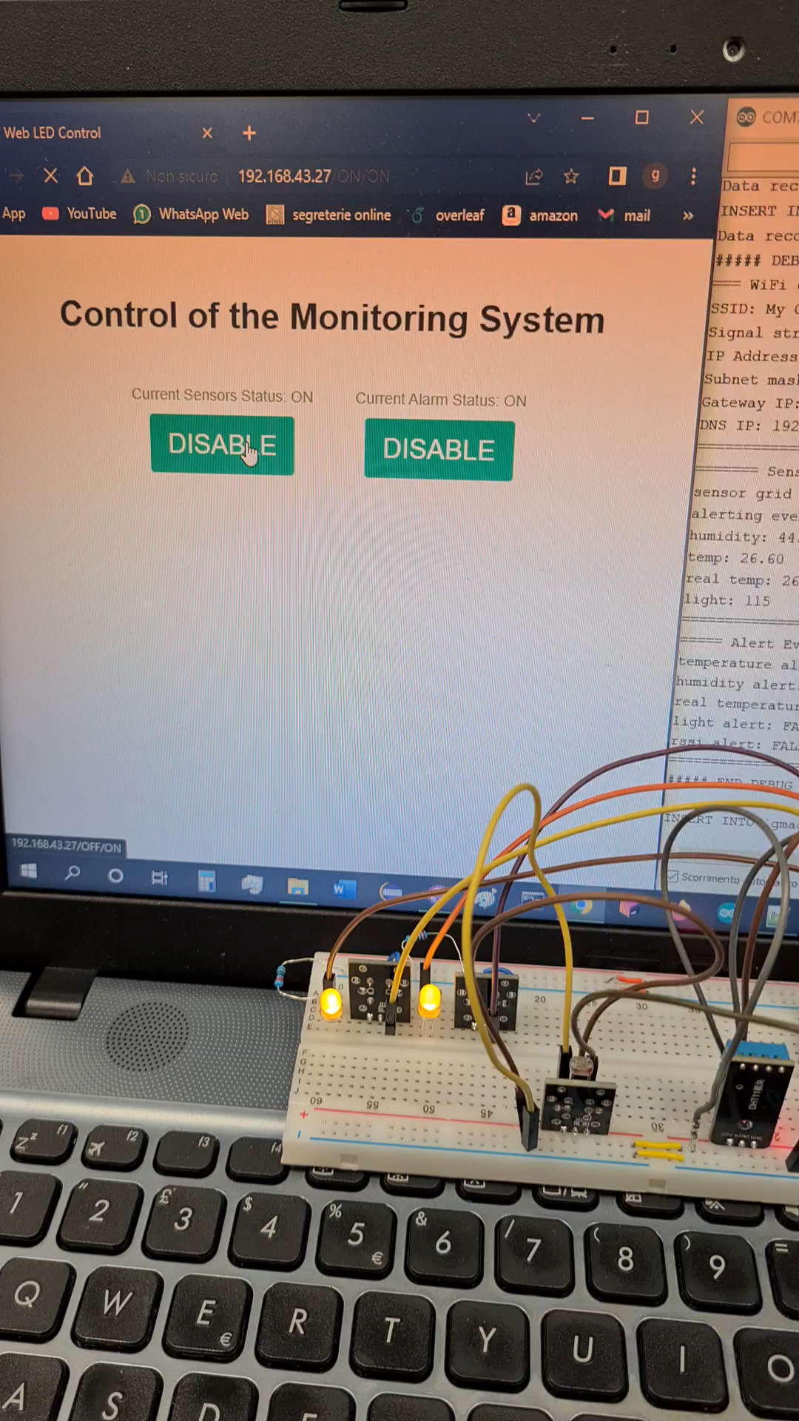
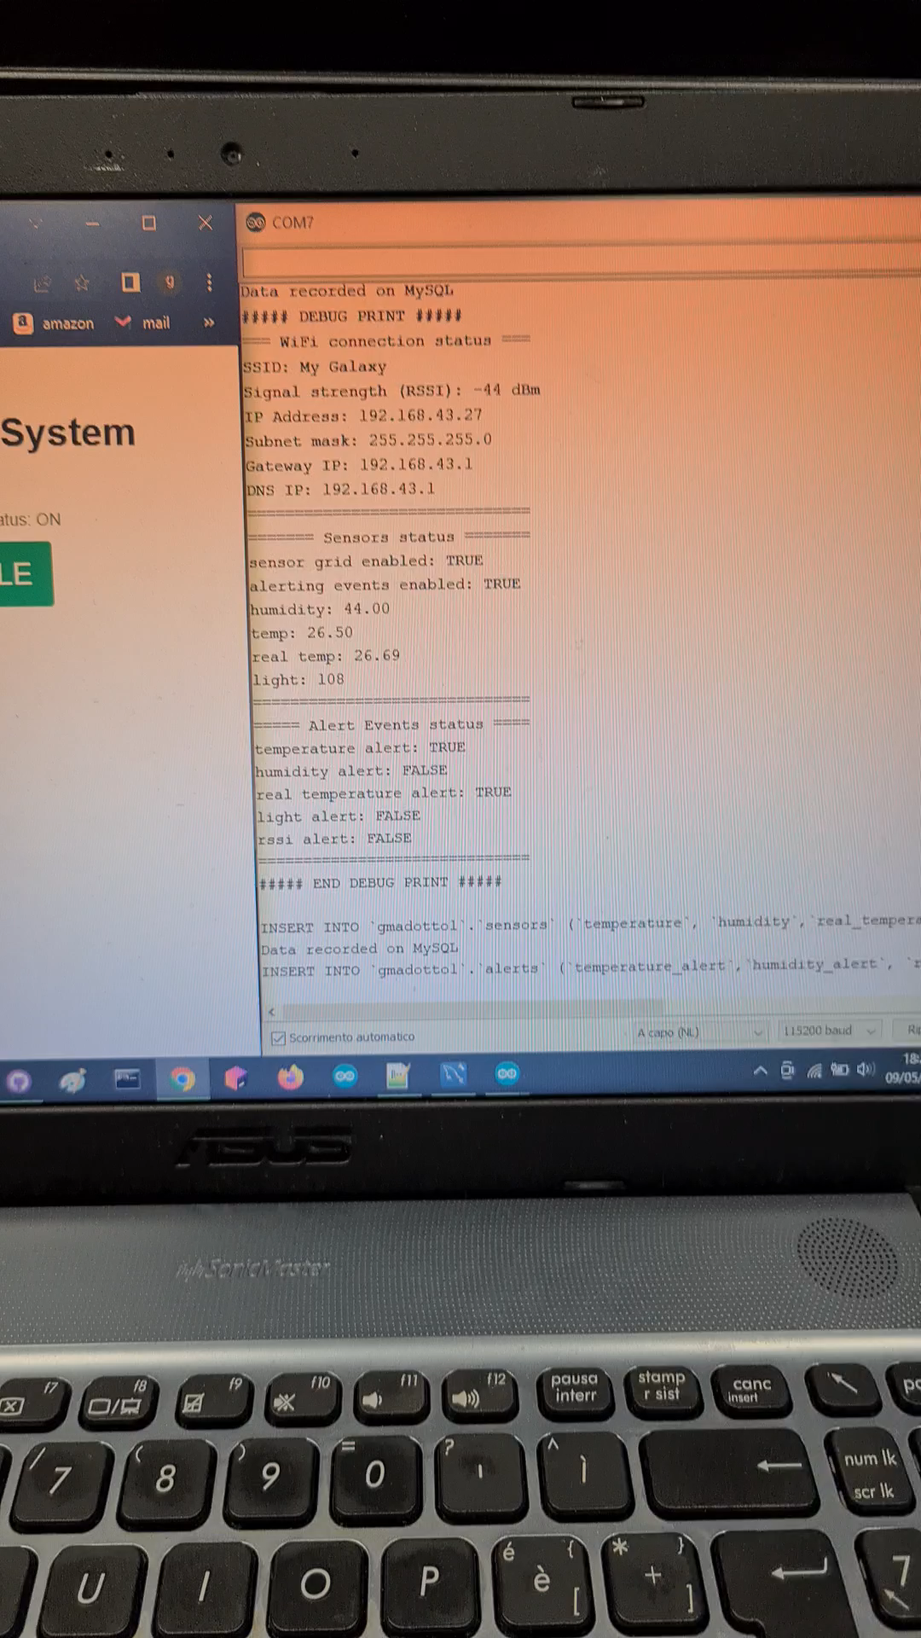
Demo

Slide 10
Final remarks
Results, Discussion, conclusion
Possibili miglioramenti
Aggiungere funzione di riavvio della scheda in caso di problem
Limitare la lettura dei sensori a un certo intervallo di valori
Aggiungere ulteriori sensori (Flame Detection)
Permettere all’utente di impostare le soglie
la pagina web dovrebbe aggiornarsi anche alla pressione dei bottoni presenti sulla breadboard (auto-refresh)

